Slide 1
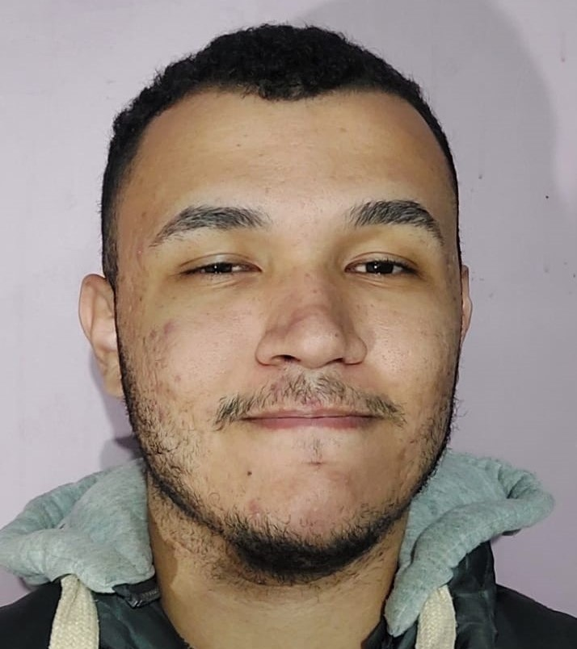

BOM DIA
Gabriel Farias Santos

Slide 2
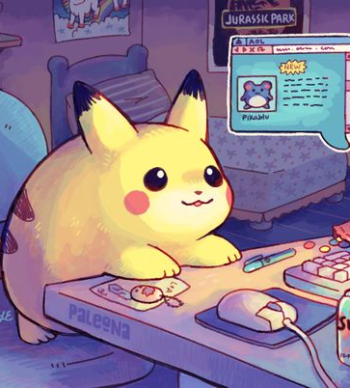
TEMA?

Slide 3
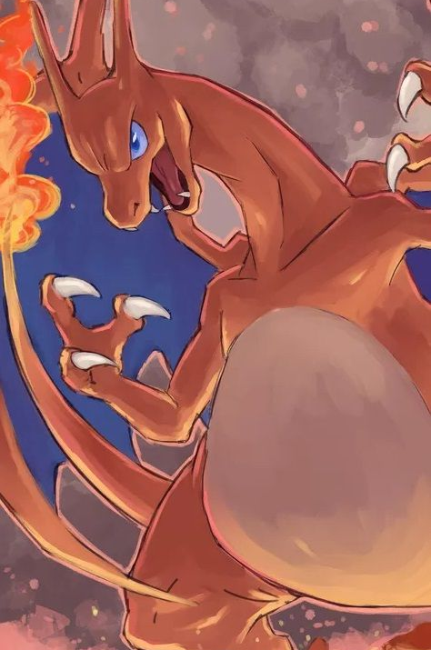
MAS PORQUE POKEMON?

Slide 4
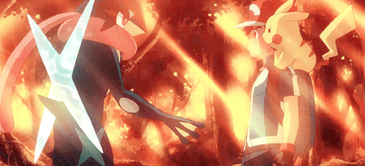
HISTORIA

Slide 5
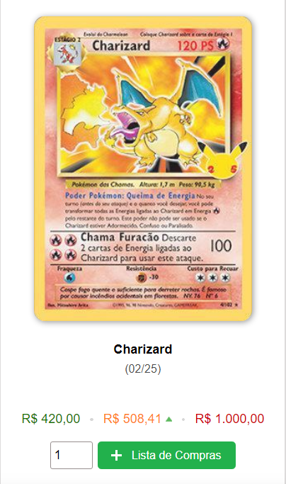
COLEÇÃO

Slide 6


ARTE

Slide 7
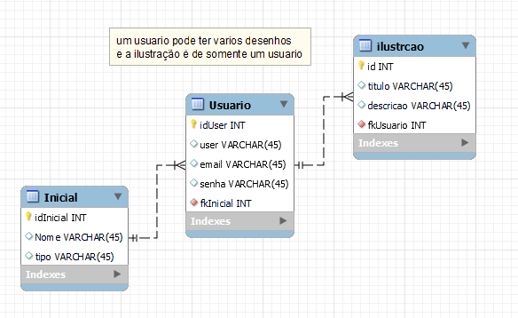
MODELAGEM

Slide 8
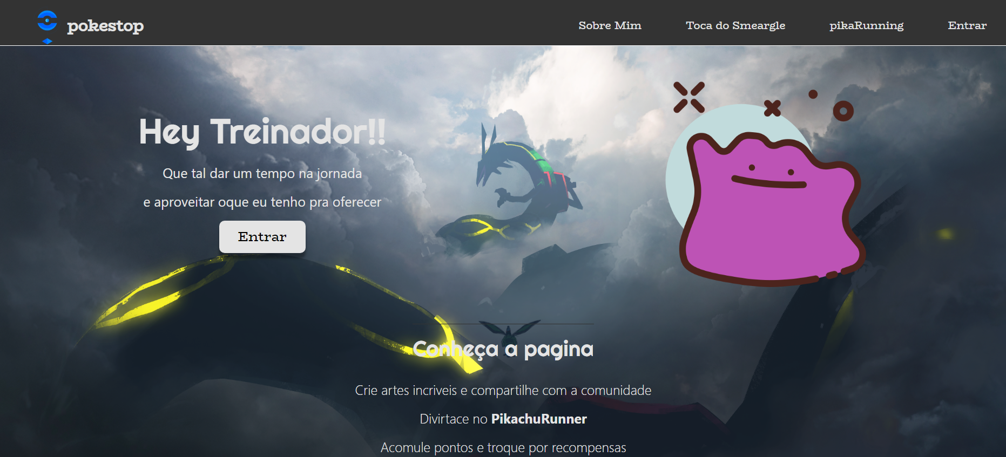
SITE

Slide 9

DIFICULDADES

Slide 10

SUPERAÇÃO

Slide 11

AGRADECIMENTOS

Slide 12
FINALIZAÇÃO

